Slide 1
















Slide 2
1
Số?
gấp 4 lần
6
gấp 5 lần
3
?
?
30
12
thêm 4 đơn vị
6
thêm 5 đơn vị
3
?
?
11
7

Slide 3
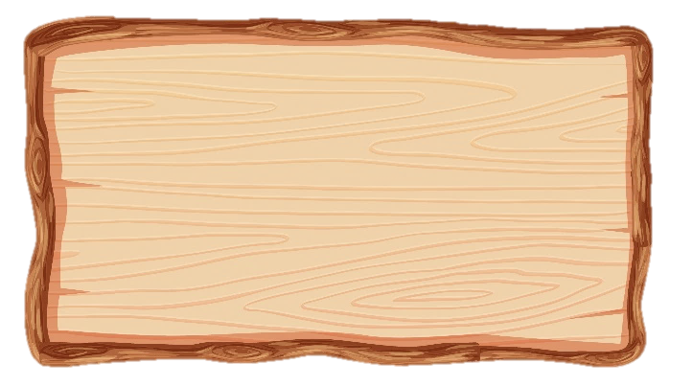






Bài 2. Đ,S?
?
Đ
a)
gấp 9 lần
Đ
b)
thêm 5 đơn vị
?
7
63
8
13
S
S
gấp 5 lần
?
thêm 9 đơn vị
?
c)
?
gấp 3 lần
S
d)
?
gấp 3 lần
Đ
16
24
32
72
gấp 2 lần
?
Đ
thêm 3 đơn vị
S
?

Slide 4
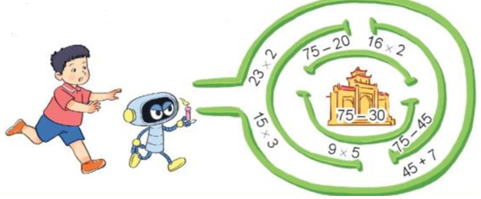
Tìm đường đi qua mê cung để tới tòa thành theo các phép tính có kết quả bằng 45.
4

Slide 5
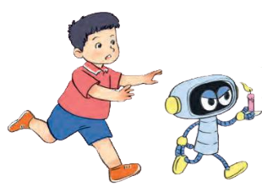

23 x 2
75 - 20
16 x 2
75 – 30
45
45
75 - 45
15 x 3
9 x 5
45 + 7

Slide 6

TOÁN

